Slide 1

Kontrola Budżetu

Slide 2
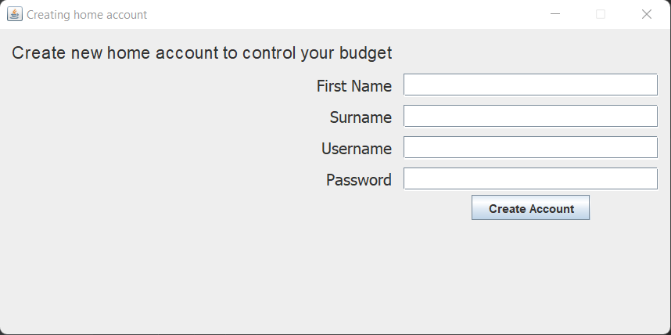
Pierwsze logowanie do aplikacji

Slide 3
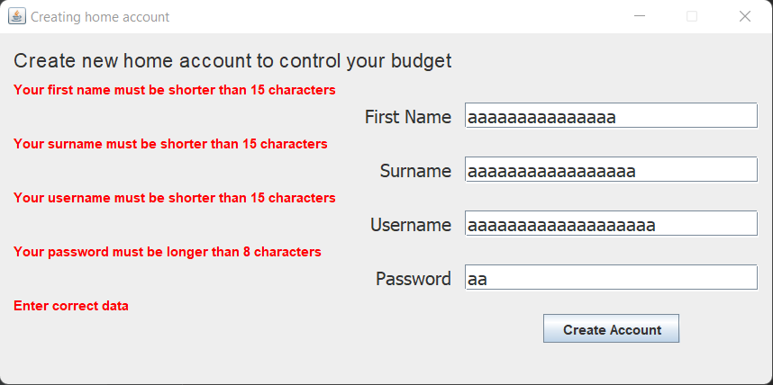
Ups, nie można dodać niepoprawnych danych

Slide 4
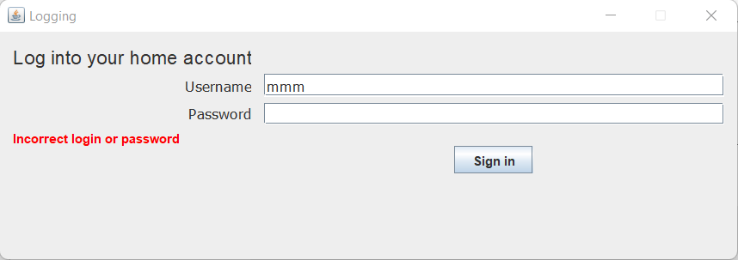
Panel logowania

Slide 5
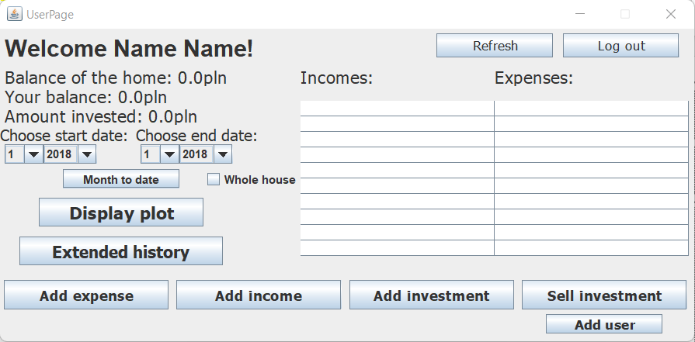
Strona główna konta

Slide 6
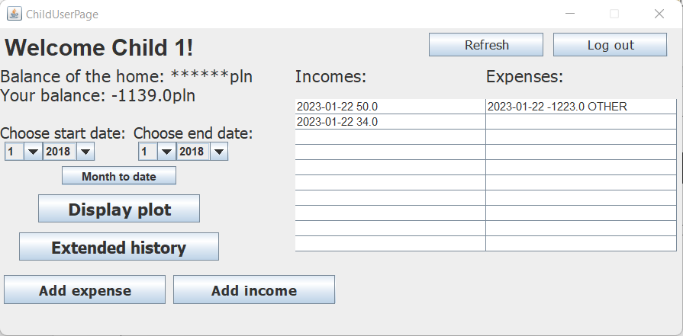
Wersja uproszczona – dla dziecka

Slide 7
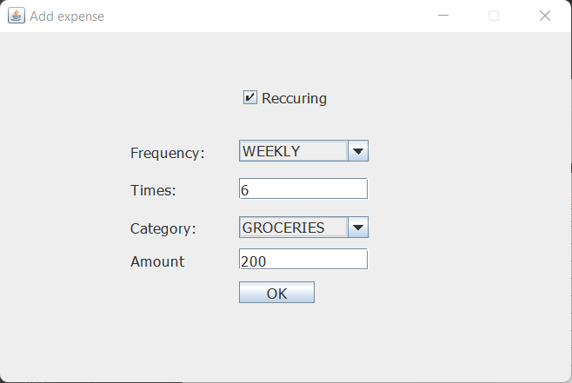
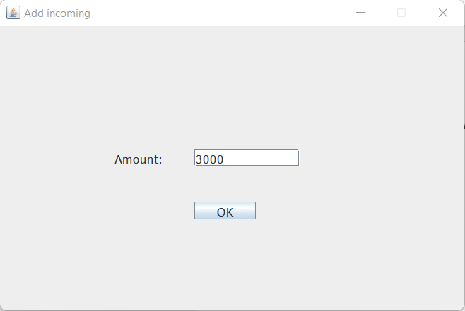
Możemy dodać przychody lub wydatki

Slide 8
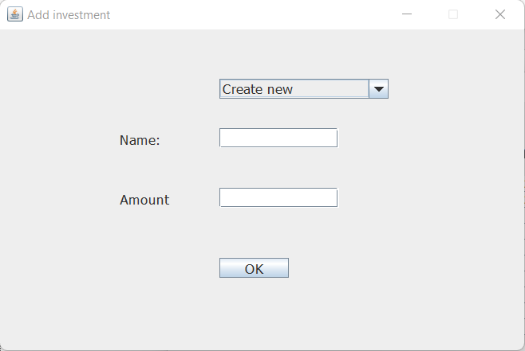
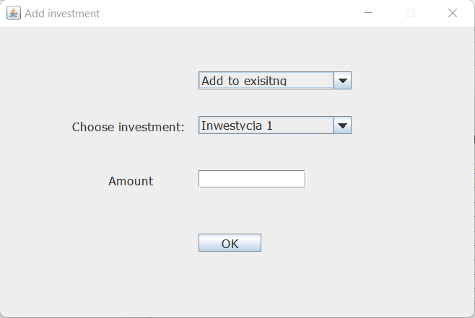
Inwestycje możemy tworzyć nowe, dodawać do poprzednich

Slide 9
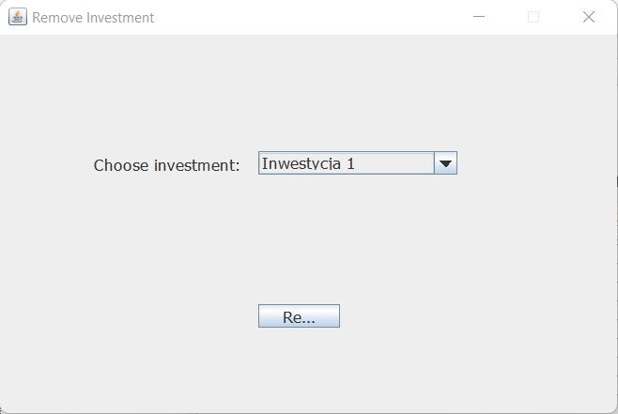
Lub je usuwać

Slide 10
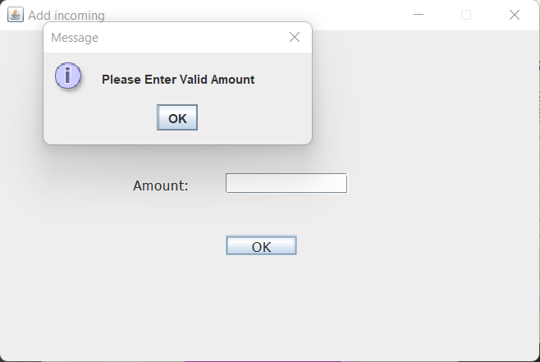
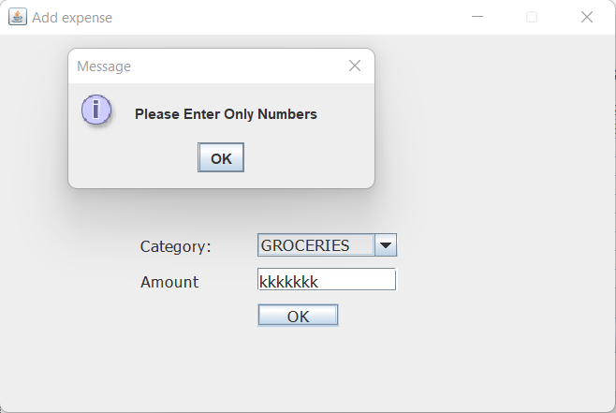
Przy powyższych stronach istnieje mechanizm sprawdzający czy dane są poprawnie wpisane

Slide 11
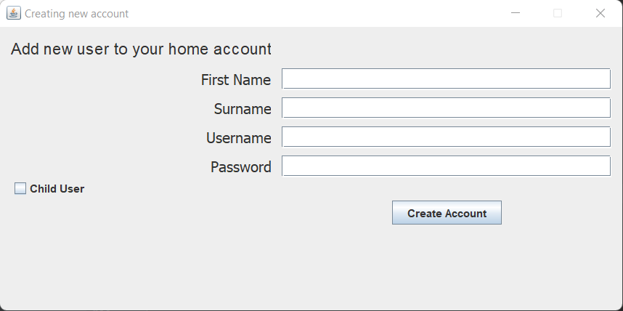
Istnieje możliwość dodawania nowych użytkowników – dzieci lub dorosłych

Slide 12
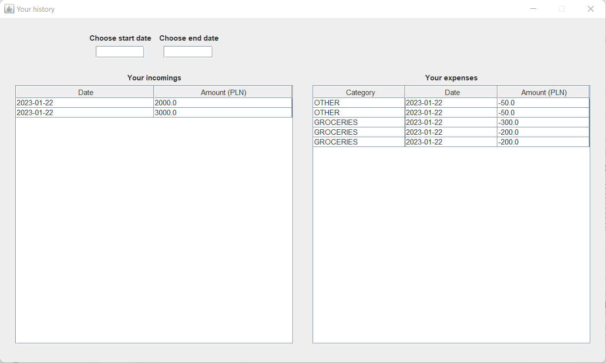
Nie tylko na stronie głównej znajduje się historia

Slide 13
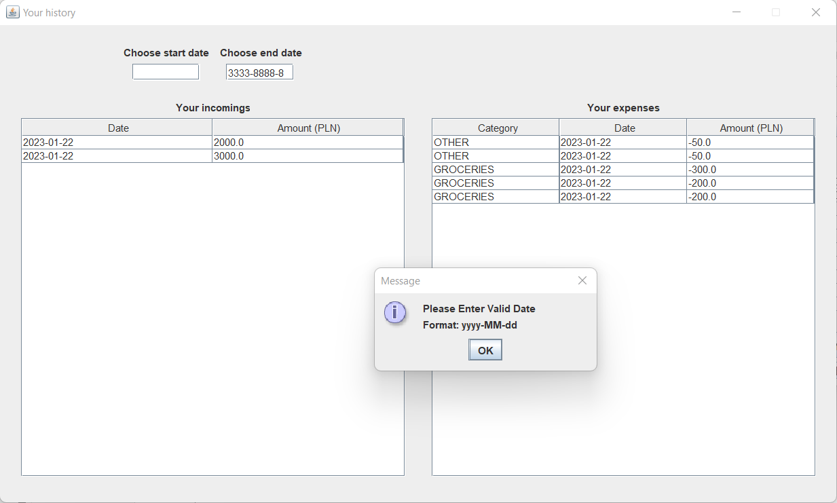
Gdy wpiszemy złą datę

Slide 14
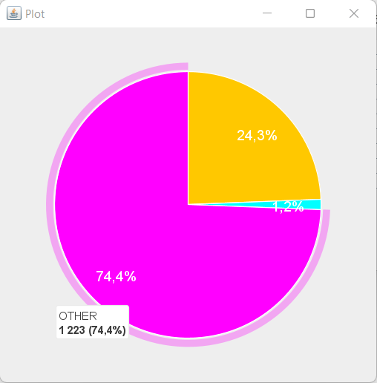
Aby dowiedzieć się na co najczęściej wydajemy pieniądze – możemy otworzyć interaktywny wykres

Slide 15
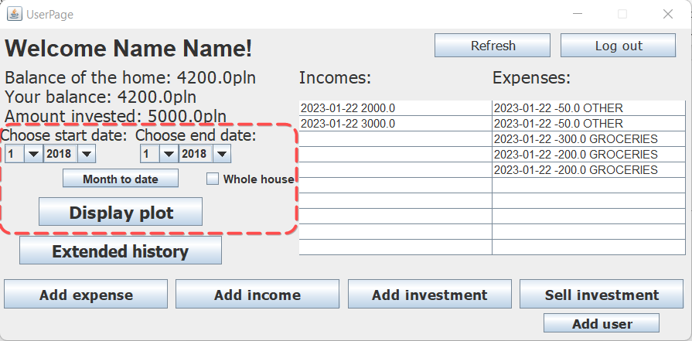
Możemy wybrać zakres dat, który ten wykres podsumowuje, oraz czy dotyczy tylko nas czy całego domu

Slide 16
Dziękujemy za uwagę

